Slide 1
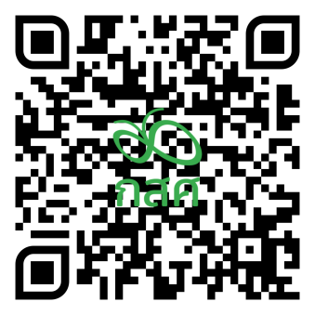
กสศ. จะจัดให้มีการประชุม Workshop online ผ่านระบบ ZOOM สำหรับสถาบันอุดมศึกษา ที่สนใจจะส่งข้อเสนอโครงการเพื่อคัดเลือกเป็นสถาบันผลิตและพัฒนาครู ใน โครงการครูรัก(ษ์)ถิ่น รุ่นที่ ๒ ปีการศึกษา ๒๕๖๔ วันที่ ๒๒ พฤษภาคม ๒๕๖๓ เวลา ๑๓.๐๐ – ๑๕.๓๐ น. (ขอเลื่อนจากวันที่ ๑๒ พฤษภาคม ๒๕๖๓) โดยผู้สนใจเข้าร่วมประชุมสามารถลงทะเบียนได้ตามลิงค์ด้านล่างนี้ https://forms.gle/WWrk6W7uJr5qi7sn9 หรือ Scan QR Code (ขอให้ลงทะเบียนได้สถาบันละ ๒ ท่าน) ทาง กสศ.จะจัดส่งลิงค์เข้าร่วมการประชุมไปทาง e-mail ของท่าน หมายเหตุ : หมดเขตการลงทะเบียนเข้าร่วมประชุม Workshop online ผ่านระบบ ZOOM วันที่ 19 พฤษภาคม 2563

